Slide 1




Análise dos Dados
da Gamers Club
Análise feita por: Rodrigo Simon Calaça

Slide 2



Uma primeira análise dos dados
01
Consultas no banco de dados;
02
Análise usando python no csv exportado como:
df.head() - visualizar as 5 primeiras linhas do dataset.
display(df.dtypes) - verificar os tipos das variáveis.

Slide 3


Dicionário de Variáveis
player_id: identificação do jogador
matches_played: quantidade de partidas jogadas
total_wins: quantidade de vitórias
total_loss: quantidade de derrotas
mm_points: saldo de pontos
kills: total de abates
death: total de mortes
assist: total de assistências
hs: quantidade de tiros na cabeça
created_at: data de criação do registro
updated_at: data de última atualização do registro
is_mm: campo boleano

Slide 4


Questões Levantadas
Quantos atributos (variáveis) e quantas entradas o nosso conjunto de dados possui?
Quais os tipos das variáveis?
Qual a porcentagem de valores ausentes no dataset?
Qual o tipo de distribuição das variáveis?
Há outliers presentes?
Qual a correlação existente entre as variáveis ?

Slide 5
Variáveis e Entradas do Dataset
2057
13
ENTRADAS
VARIÁVEIS
Tipos das Variáveis
Int64
Object
ID, PLAYER_ID, MATCHES_PLAYED, TOTAL_WINS, TOTAL_LOSS, MM_POINTS, ASSIST, DEATH, HS, KILLS, IS_MM;
CREATED_AT, UPDATED_AT;

Slide 6


Dados Ausentes
Dados ausentes são uma das maiores dificuldades da etapa exploratória dos dados em um projeto de Data Science.
-Excluir, completar ou ignorar?
Nesse nosso caso depois de executar:
(df.isnull().sum()/df.shape[0]).sort_values(ascending=False)*100
Pude observar que não havia valores ausentes, mas caso tivesse iria usar a função:
fillna() - usado para atualizar valores ausentes com a média, moda ou mediana da coluna.

Slide 7
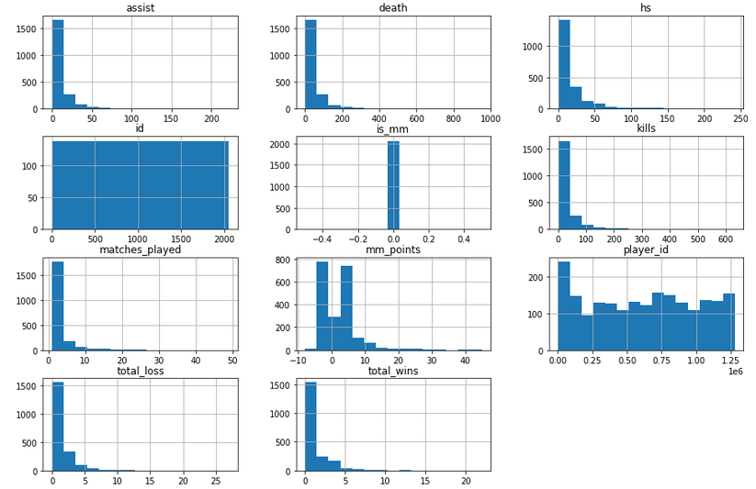
Distribuição das Variáveis
Para identificar a distribuição das variáveis, plotei o histograma, que tem como objetivo mostrar a distribuição de frequências de dados obtidos por medições, para identificarmos a frequência com que algo acontece.

Slide 8

Aspectos de outliers:
“Os outliers podem impactar negativamente todo o resultado de uma análise;
Outliers
O comportamento dos outliers pode ser justamente o que está sendo procurado.
É uma observação que apresenta um grande afastamento das demais da série
Pela distribuição do histograma, é possível verificar que pode haver indícios da presença de outliers

Slide 9
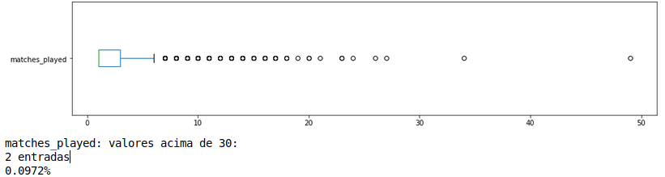
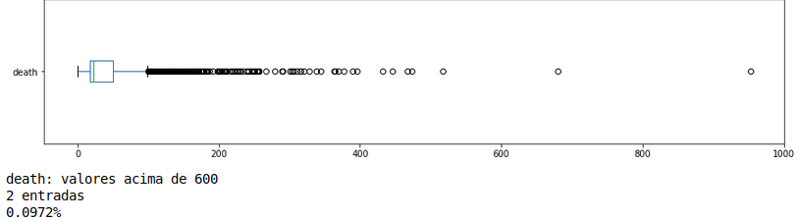
BoxPlot
Resumos Estatístico
Matches_played >30
método describe()
A variável death possui 75% do valor abaixo de 50, porém seu valor máximo é 953.
Fazendo uma consulta simples no banco de dados podemos verificar que só dois jogadores tem mais de 30 partidas jogadas
Death >600

Slide 10
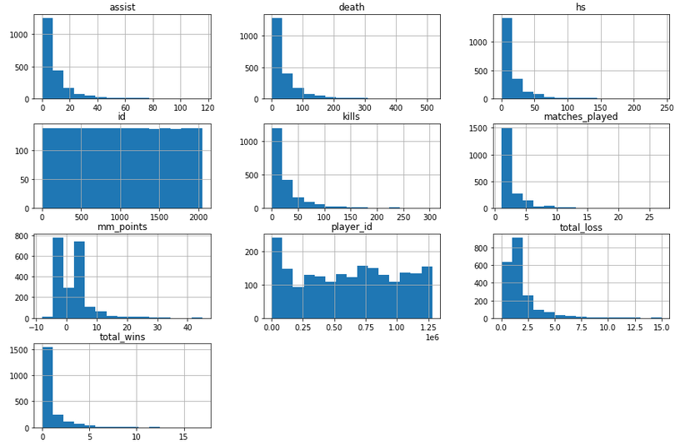

Removendo os Outliers
Após identificarmos os outliers nas variáveis death e matches_played, é hora de limpar o DataFrame delas e plotar novamente o histograma.

Slide 11
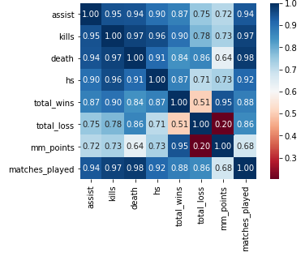
Correlações entre as variáveis
Correlação significa que existe uma relação entre duas coisas. No nosso contexto, estamos buscando relação ou semelhança entre duas variáveis. Essa relação pode ser medida, e é em função do coeficiente de correlação que estabelecemos qual a intensidade dela.
Usei dois métodos para isso:
Matriz de correlação
Heatmap a partir dessa matriz, usando a biblioteca seaborn
Lembrando que correlação não é causa e efeito..

Slide 12


Sugestão
Após feito essa análise, eu sugeriria a empresa uma forma de recompensa para o player, que após X nº de partidas jogadas ele recebesse algo em troca, incentivando assim esses players que jogaram apenas 1 vez a jogar mais vezes em busca dessa recompensa.

Slide 13


Sobre:
Cursando Engenharia da Computação: 2016 - 2020;
Cursos Extras: Data Science na Prática e Escola de Data Science (Professor Carlos Melo);
Mais de dois anos de experiência como Analista de Sistemas;
Mais jogados atualmente: FIFA 20, MW e Magic: The Gathering;
Rodrigo Simon Calaça

Slide 14




Contato
(15)99725-1370
rodrigosimon2011@hotmail.com
https://github.com/rodrigosimoncalaca/projectDataScience

